Slide 1

Bela Rent-a-car
Unidade Curricular de Bases de Dados
Trabalho Prático
05 de Junho 2025
Grupo 13
Carolina Martins a107285
Diogo Ribeiro a106906
Filipa Gonçalves a107329
Lucas Robertson a89467

Slide 2
índice
Definição do Sistema
Levantamento de Requisitos
Modelação Conceptual
Modelação Lógica
Implementação Física
Implementação do Sistema de Migração de dados
Conclusão e trabalho futuro

Slide 3
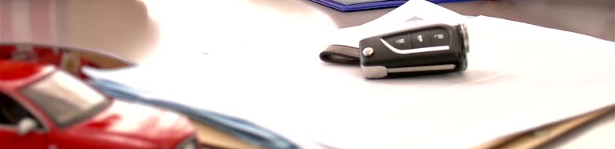
Definição do sistema - COntexto
A Bela Rent-A-Car Lda., fundada em Braga, expandiu-se internacionalmente para a Bélgica e o Mónaco sob a liderança de Octávio Faísca, movido por paixão e ambição. A empresa destaca-se por permitir entregas de veículos em diferentes filiais, facilitando viagens internacionais.

Slide 4
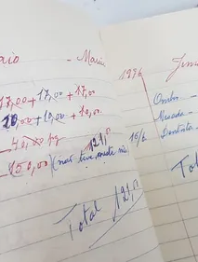
Definição do Sistema - Motivação e objetivos
O velho caderno deixado pelo pai e os sistemas previamente implementados numa tentativa de melhorar a precaria situação tornaram as coisas ainda piores. Assim, um SGBD deve:
Organizar o modelo de negócio;
Obter uma ferramenta útil na gestão eficiente do negócio;
Tornar mais simples e eficaz o processo de aluguer;
...

Slide 5
Definição do Sistema - Viabilidade
Foi considerado que a BD seria viável, uma vez que conseguirá:
Recuperar cerca de 10% do prejuízo;
Recuperar fluxos financeiros;
Aumentar a segurança dos sistemas
...

Slide 6
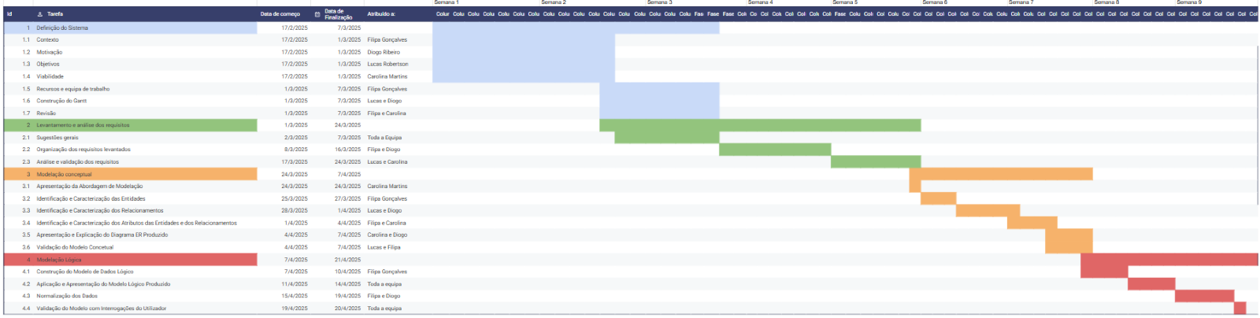
Definição do sistema – Plano de Execução

Slide 7

Levantamento de Requisitos
Para o levantamento de requisitos foram abordadas várias estratégias:
Reuniões com a empresa Bela Rent-a-Car
Inquérito a Octávio Faísca
Inquérito a alguns clientes
Análise de informação interna
Análise de sistemas já existentes

Slide 8
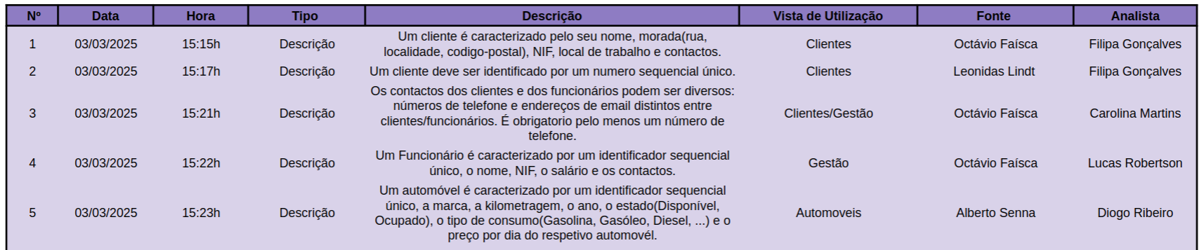
Levantamento de requisitos - oRGANIZAÇÃO
À medida que o processo de levantamento de requisitos ia avançando, a equipa de desenvolvimento colocou-os numa tabela geral para serem posteriormente divididos.

Slide 9
Levantamento de requisitos - oRGANIZAÇÃO

Slide 10

Modelação Conceptual - COnstrução
Após a aprovação dos requisitos procedeu-se à construção de um modelo Entidades-Relacionamentos (ER). Isto foi feito depois de uma análise intensiva dos requisitos, a partir da qual foram identificadas:
Entidades;
Relacionamentos;
Atributos;
Que foram estruturadas em tabelas.

Slide 11
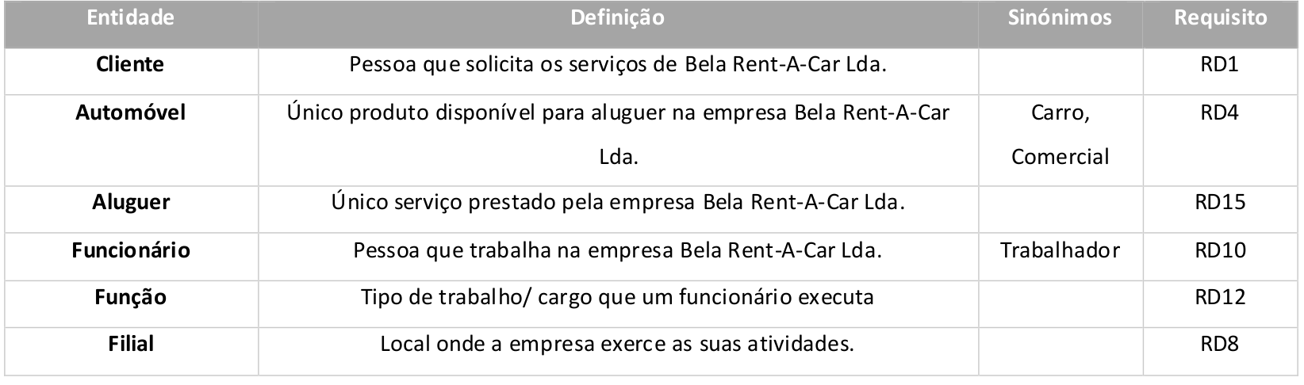
Modelação COnceptual - Entidades
Entidades identificadas

Slide 12
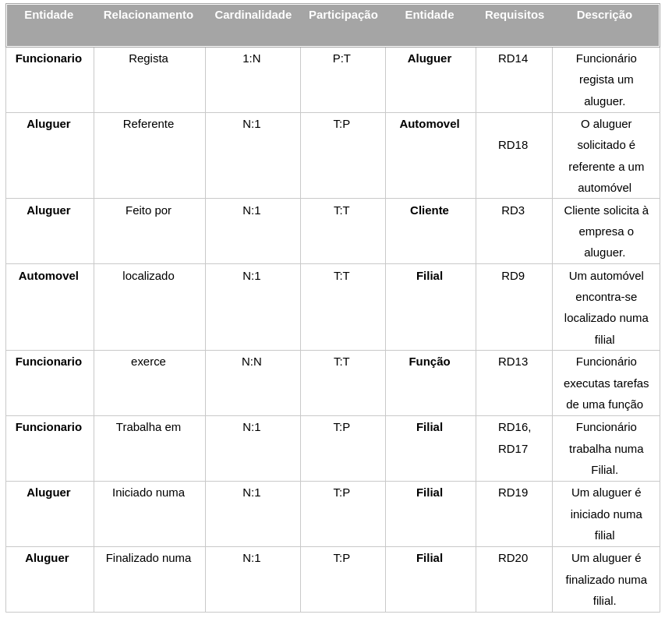
Modelação conceptual - Relacionamentos

Slide 13
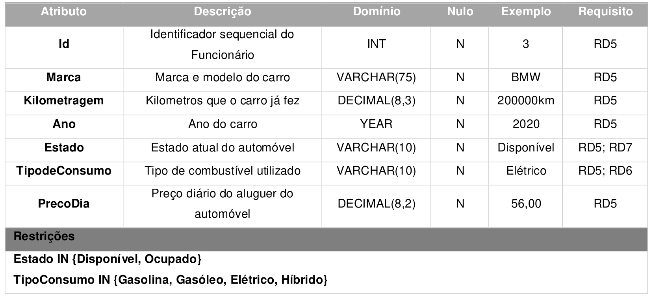
Modelação conceptual - Atributos
Atributos da entidade Automovel

Slide 14
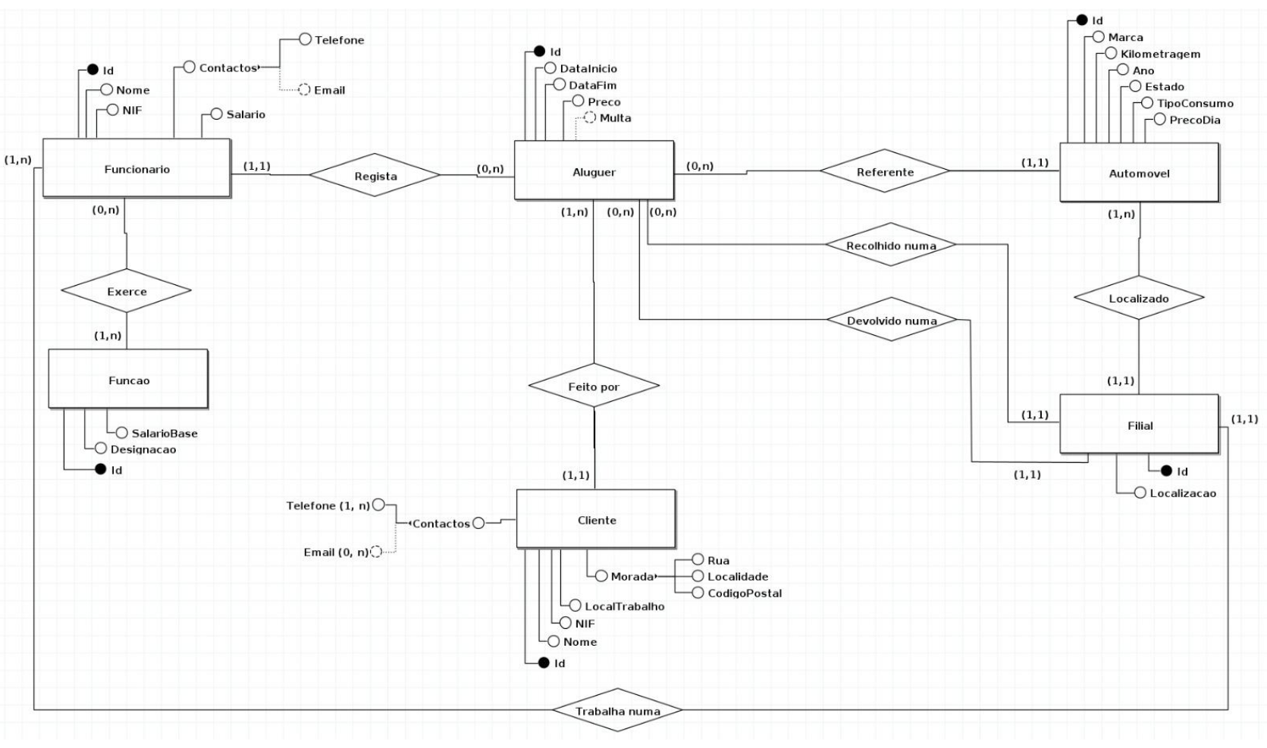
Modelação COnceptual – Diagrama ER

Slide 15
Modelação Lógica - conversão e normalização
Foi utilizado o MySQL Workbench para conversão manual do modelo conceptual para o modelo lógico.
Foi feita uma versão inicial utilizando o BRModelo, mas este continha erros então o modelo foi descartado.
A normalização é uma técnica formal utilizada para analisar relações com base na sua chave primária (ou chaves candidatas) e nas dependências funcionais.
Ao analisar podemos concluir que as entidades já se encontravam no 1FN (todos os seus atributos eram atómicos).
Podemos também concluir que se encontram na 2FN e na 3FN

Slide 16
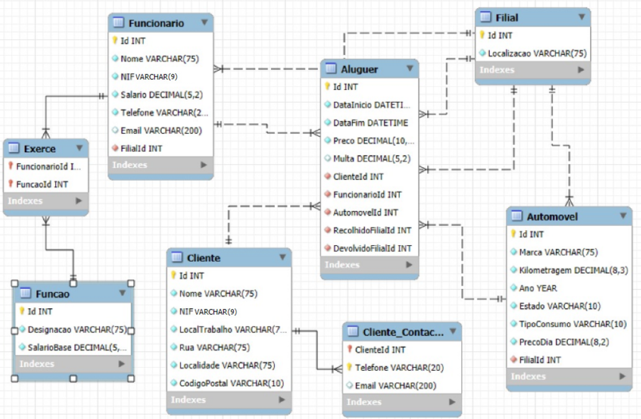
Modelação Lógica
Entidades identificadas

Slide 17
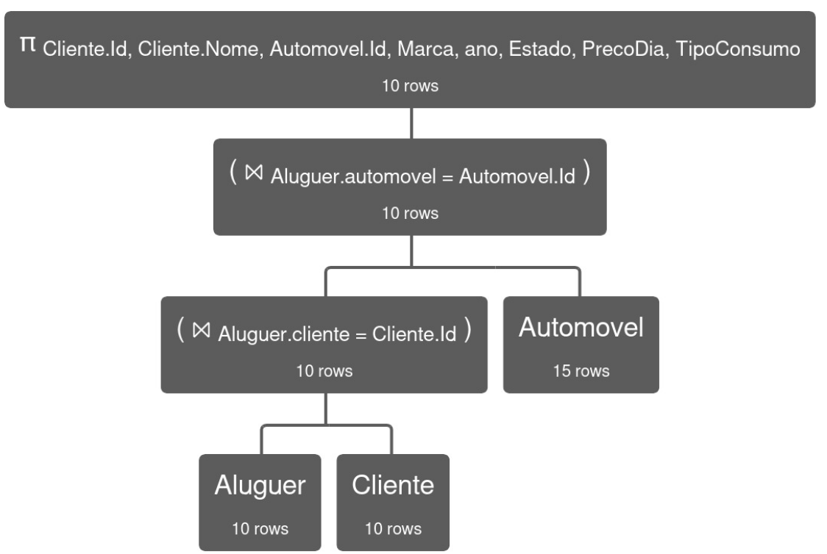
Modelo Lógico - Validação
O modelo foi validado com a implementação de interrogações:
π Cliente.Id, Cliente.Nome, Automovel.Id, Marca, ano, Estado, PrecoDia, TipoConsumo (
Aluguer ⨝ Aluguer.cliente = Cliente.Id Cliente)
⨝ Aluguer.automovel = Automovel.Id Automovel
)

Slide 18
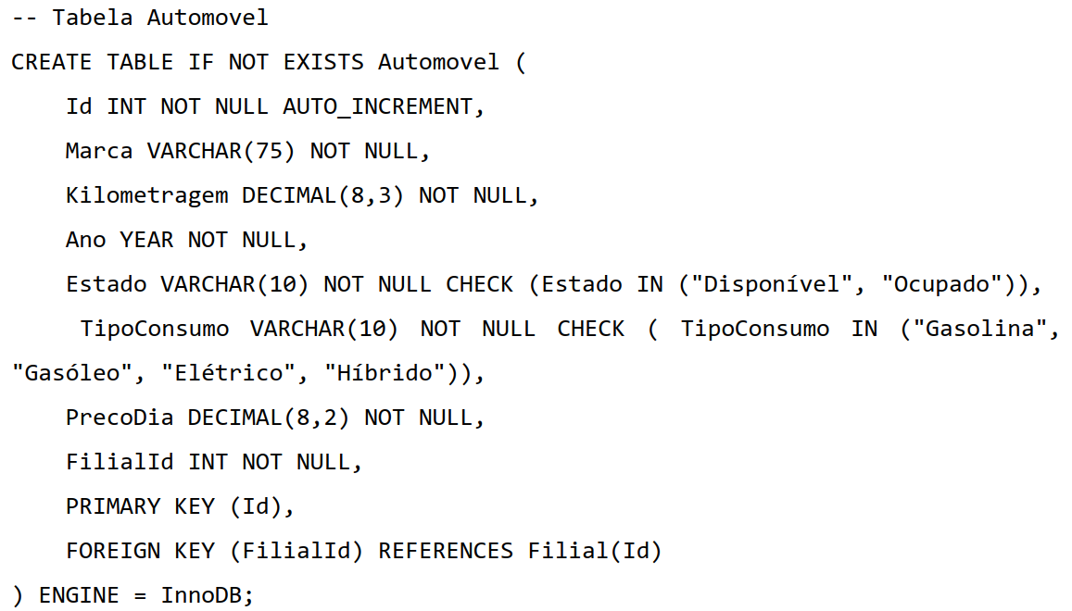
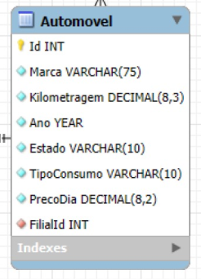
Implementação Física - Exemplo

Slide 19
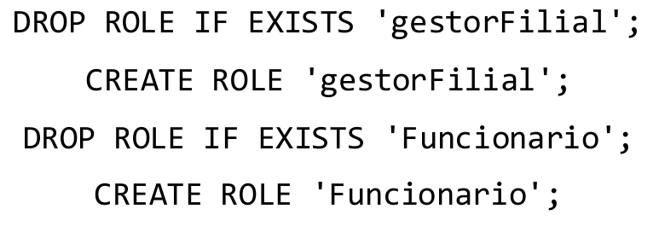
Implementação Física - Validação
O modelo foi validado com a

Slide 20
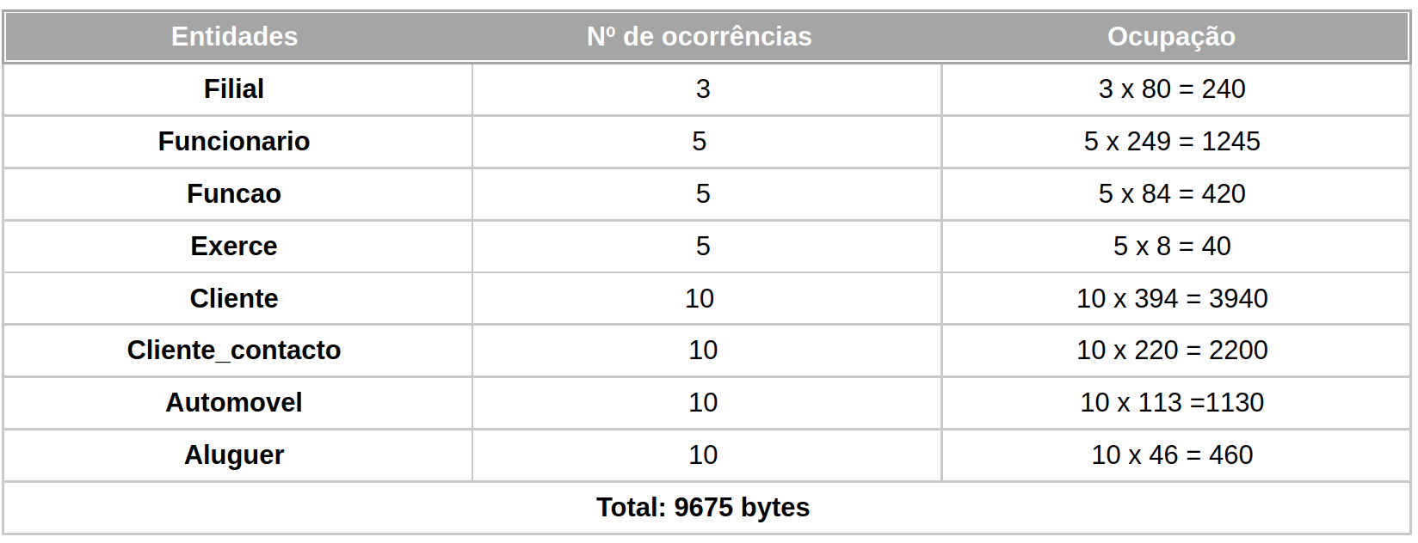
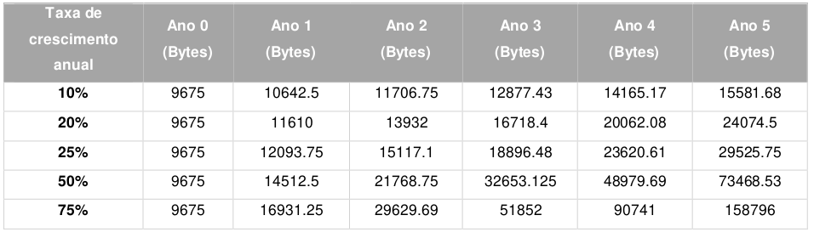
Implementação Física - Cálculo do Espaço
Os calculos foram efetuados utilizando os dados do povoamento.

Slide 21
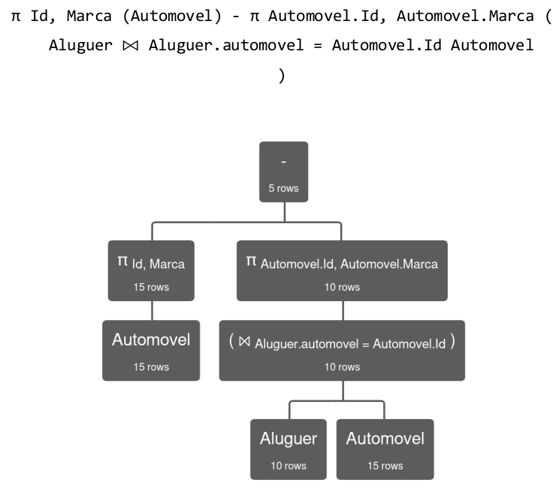
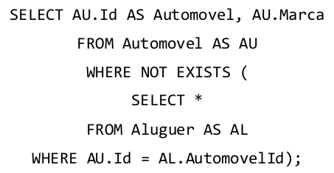
Implementação Física - Interrogações

Slide 22
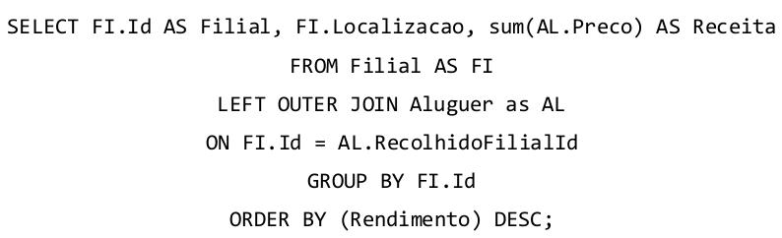
Implementação Física - Indexação
É de salientar que não foi considerado necessário a utilização de índices na implementação da BD BelaRentacar, mas foi feito um como exemplo.

Slide 23
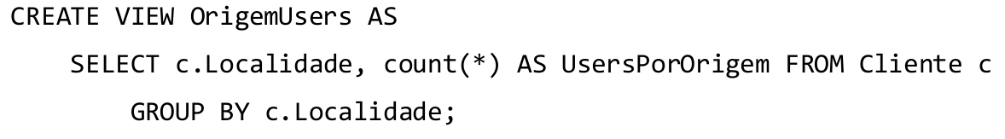
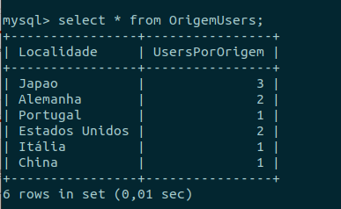
Implementação Física - Vistas

Slide 24
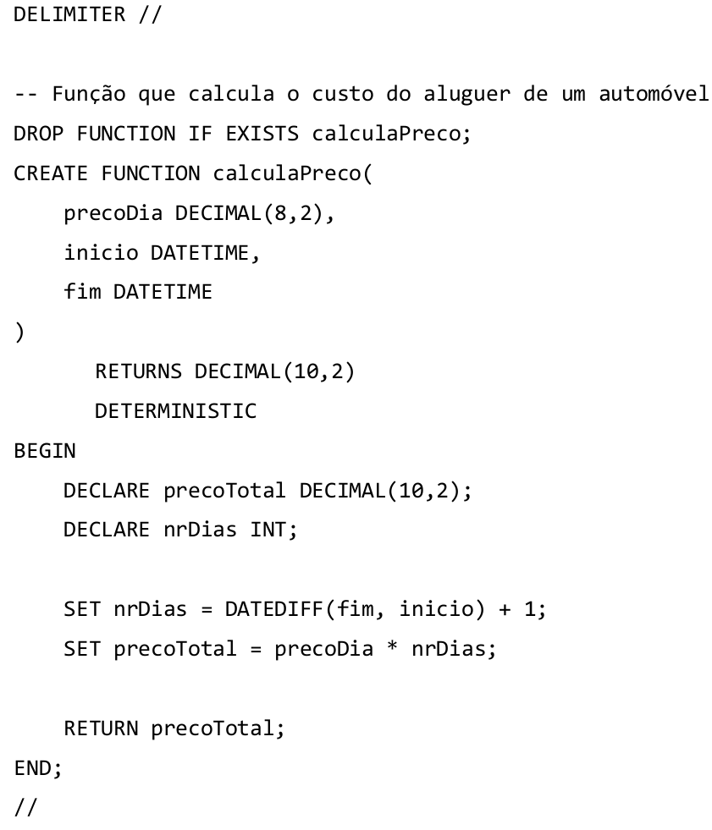
Implementação física - função

Slide 25
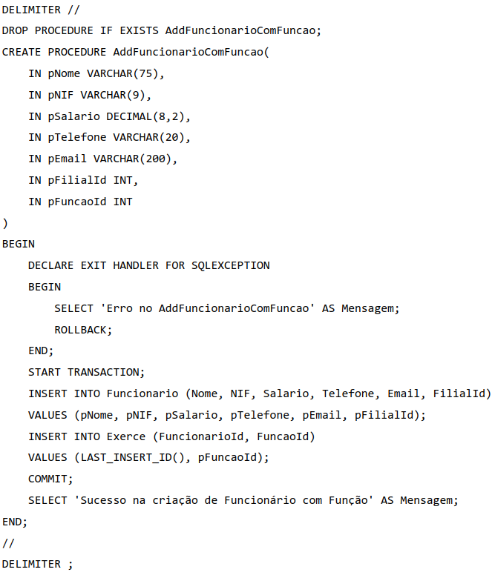
Implementação Física - Procedimento

Slide 26
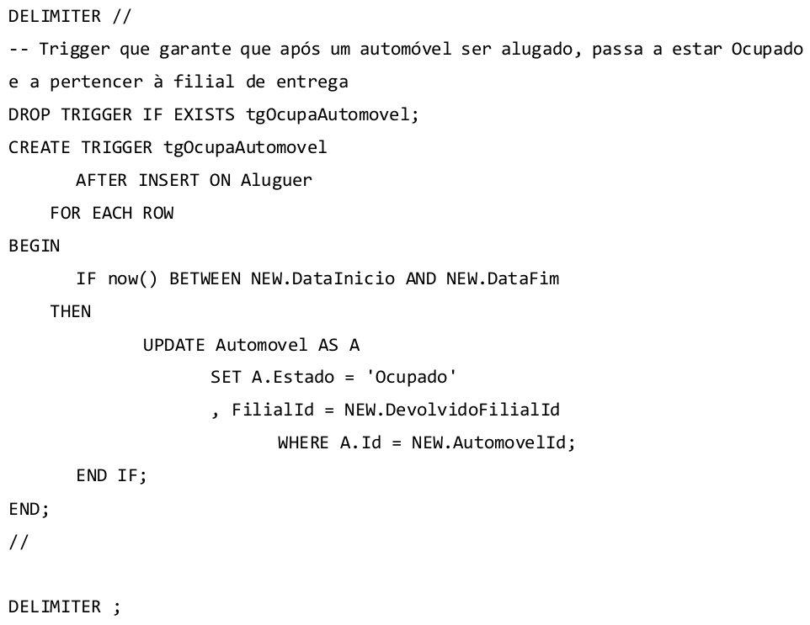
Implementação Física - Gatilho

Slide 27
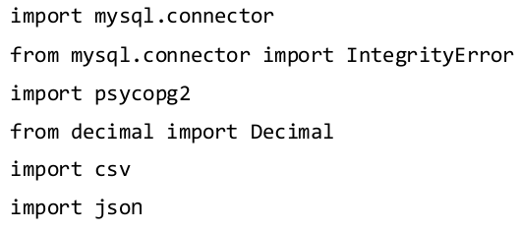
Implementação do Sistema de Migração de dados
A migração foi implementada utilizando a liguagem Python com a ajuda das seguintes bibliotecas.

Slide 28
Conclusão
Para concluir, a nossa equipa valorizou bastante a experiência de implementar um SGBD, que se revelou extremamente enriquecedora. Para o futuro, pretendemos desenvolver mais procedimentos com o objetivo de melhorar a interação entre os funcionários e a base de dados, reduzindo erros humanos e garantindo uma maior consistência dos dados.

Slide 29
Bela Rent-a-car
Unidade Curricular de Bases de Dados
Trabalho Prático
05 de Junho 2025
Grupo 13
Carolina Martins a107285
Diogo Ribeiro a106906
Filipa Gonçalves a107329
Lucas Robertson a89467

